Slide 1
压缩率之上：
面向分布式 LLM 推理的服务感知 KV Cache 压缩
报告人：刘泽栋 ｜ 中国科学院计算技术研究所 · 高性能计算机研究中心
GOSIM Shenzhen 2026 · 深圳 · 10 月 17 日

Slide 2
Part 01
Agent 带来的KV缓存与传输压力
Part 02
KVServe：核心设计与收益
Part 03
从论文到工程落地的拓展
Part 04
社区共建：欢迎参与贡献

Slide 3
01
Part 01
「Agent 带来的缓存问题 」

Slide 4
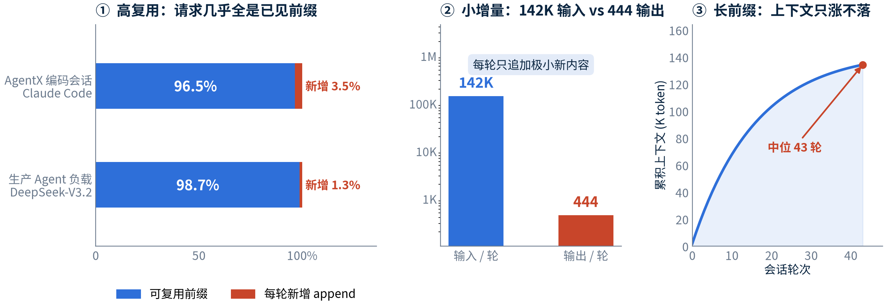
Agent 负载画像：长前缀、高复用、小增量
高复用说明KV 值得存下来；显存装不下，就只能分布式分层存放 —— 我们要压缩的不只是比特数，更是这条保存与搬运的链路。
数据来源：vLLM × AgentX 编码会话分析（2026-09，393 会话，中位 43 轮）· DualPath 生产 Agent 负载（arXiv:2602.21548，均值 157 轮）· vLLM Mooncake Store（2026-05）
④ 会分支：44% 的会话含至少一个 subagent（这些会话平均 4 次恢复）—— 分支点决定要不要额外保留前缀快照。
① 长前缀
上下文只涨不落：会话中位 43 轮，输入中位 142K token；生产 Agent 负载均值 157 轮。
② 高复用
前缀命中 >96%（生产负载 98.7%）：同一份前缀被反复复用 —— 存下来即可免去重算。
③ 小增量
每轮仅追加 ~400–450 token：保存与取用成为新的主要成本。

Slide 5
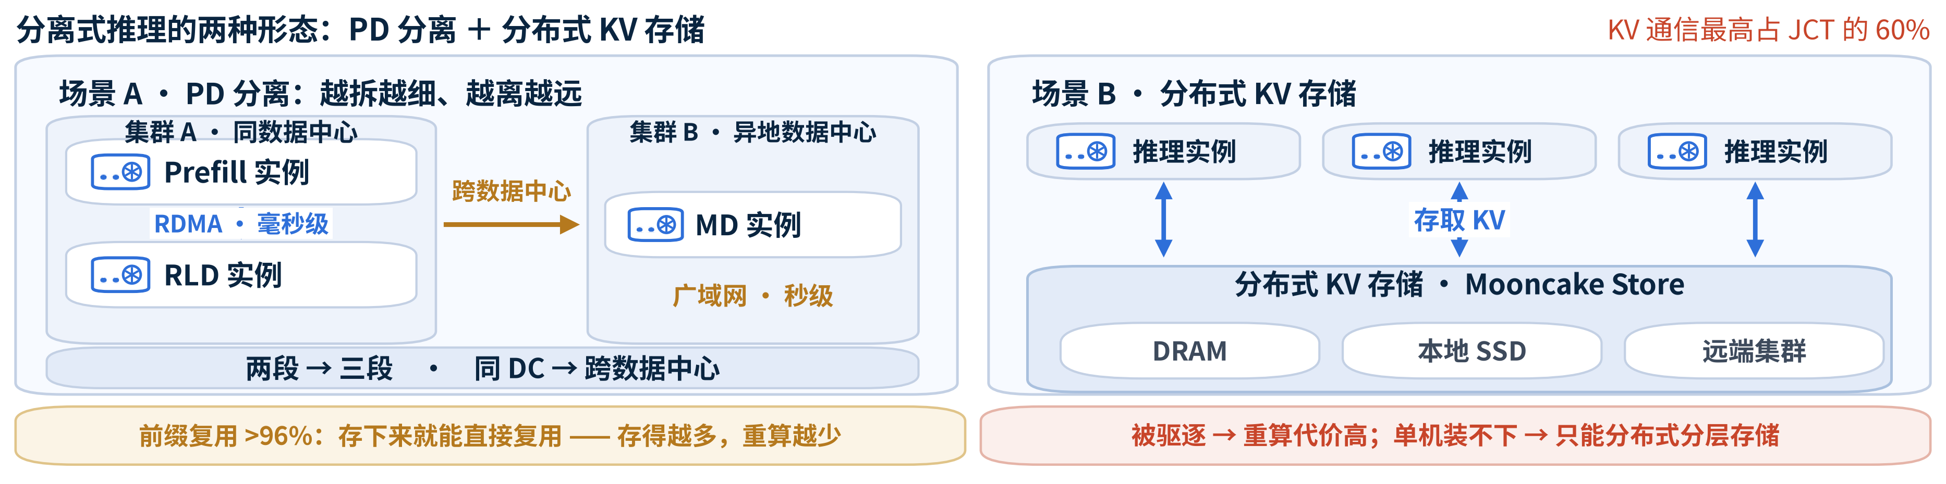
KV 变重之后：分离式推理越分越细、越离越远
长上下文 + 多轮复用：PD 分离仍在继续细化、集群也越离越远，KV 的产生、搬运与存放同时进入关键路径
¹KVServe, SIGCOMM 2026, §2.1 · ²vLLM × AgentX（2026-09） · ³DualPath（arXiv:2602.21548）· ⁴vLLM Mooncake Store（2026-05） · ⁵PDD（arXiv:2609.13161）· ⁶PrfaaS（arXiv:2604.15039）
① 重算开销很大
KV 体量随 token 数线性增长：单会话输入中位 142K token，如果没法尽量复用前缀缓存，则需要重新 prefill 超长的序列。
② PD分离：越分越细、越离越远
PD 分离已是标配，仍在继续细化：
PDD⁵ 把解码再拆一层、跨到第二个数据中心；两段计算越离越远 —— 从RDMA 到跨域、跨中心的广域网 (PrfaaS)⁶
③ 容量不足：使用分布式存储
前缀复用 >96% 说明存得越多、重算越少；单机装不下，KV 只能下沉到 DRAM / SSD 与远端集群，存取与恢复随之进入推理的关键路径。

Slide 6

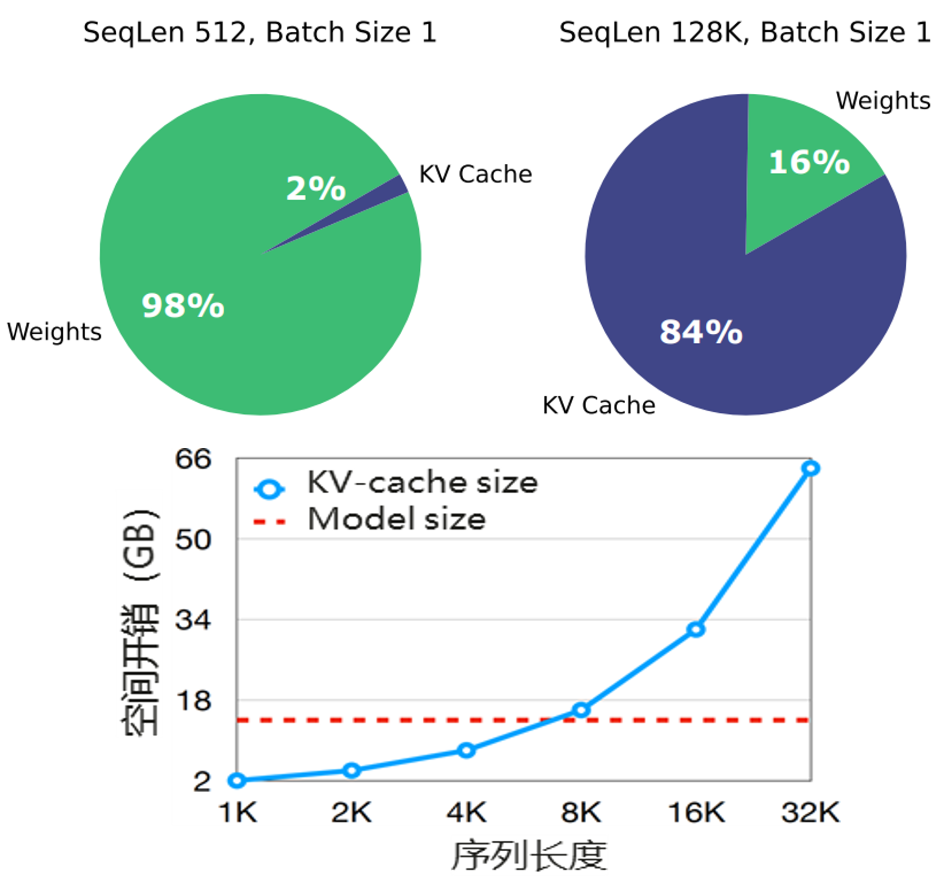
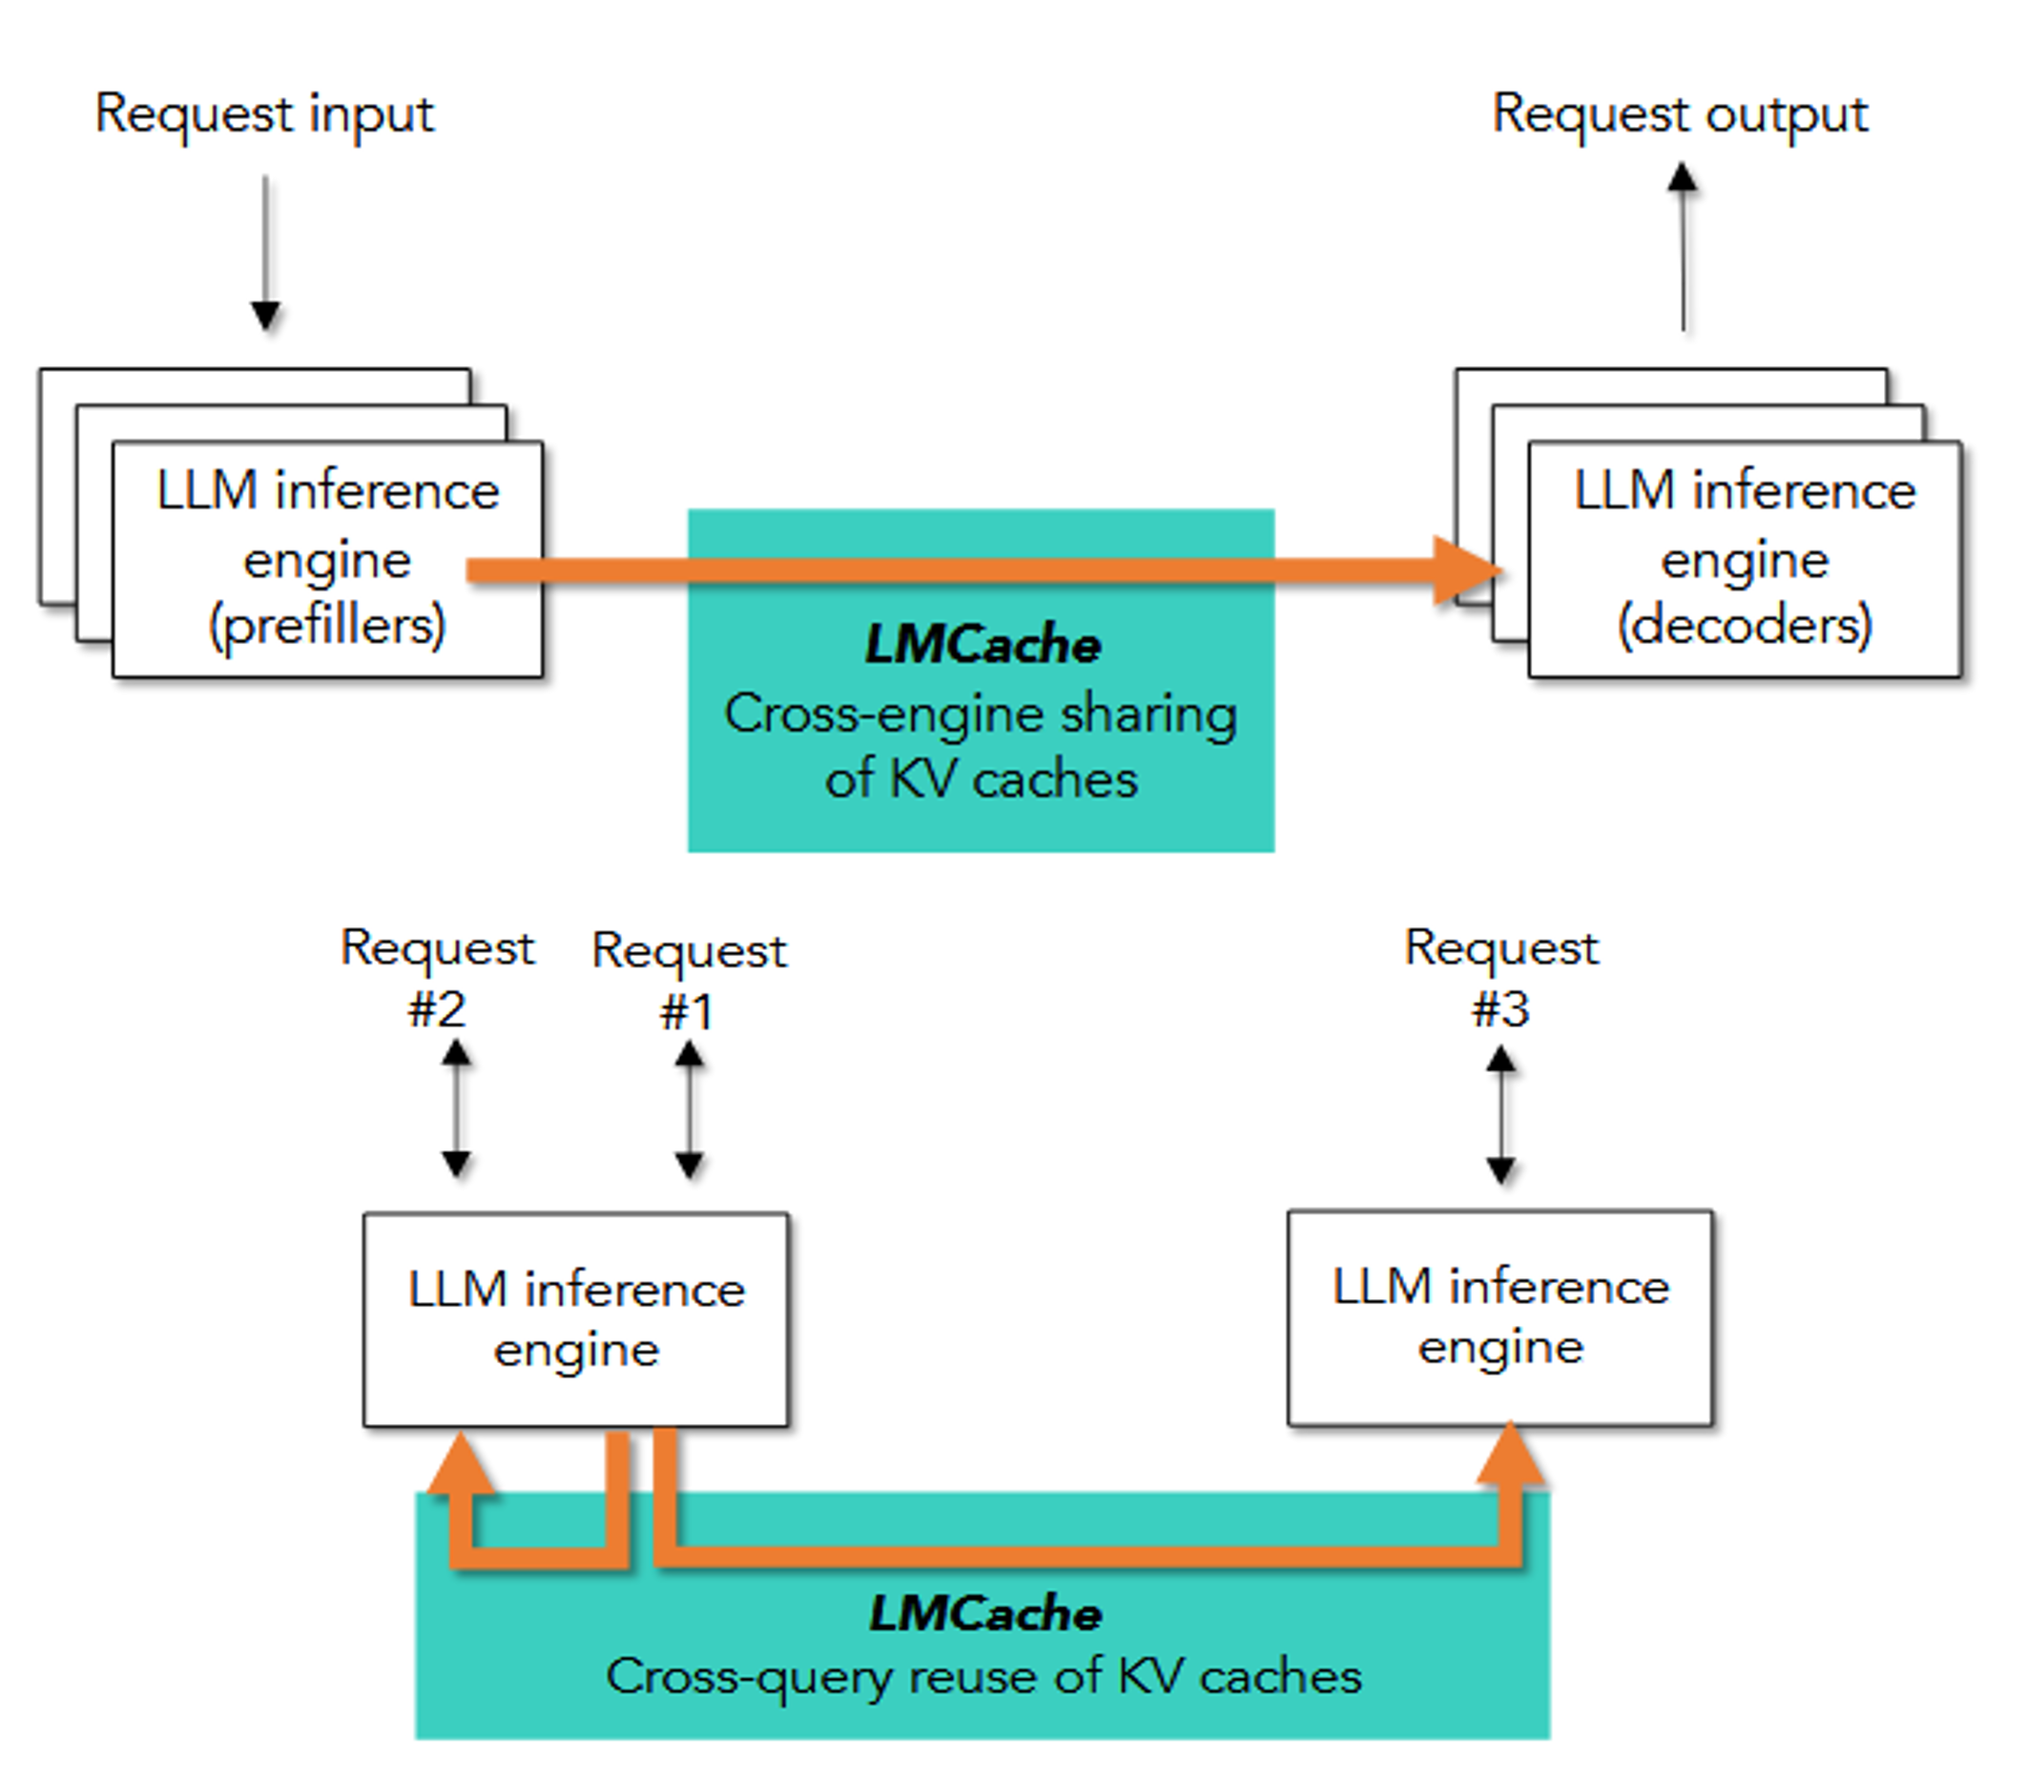
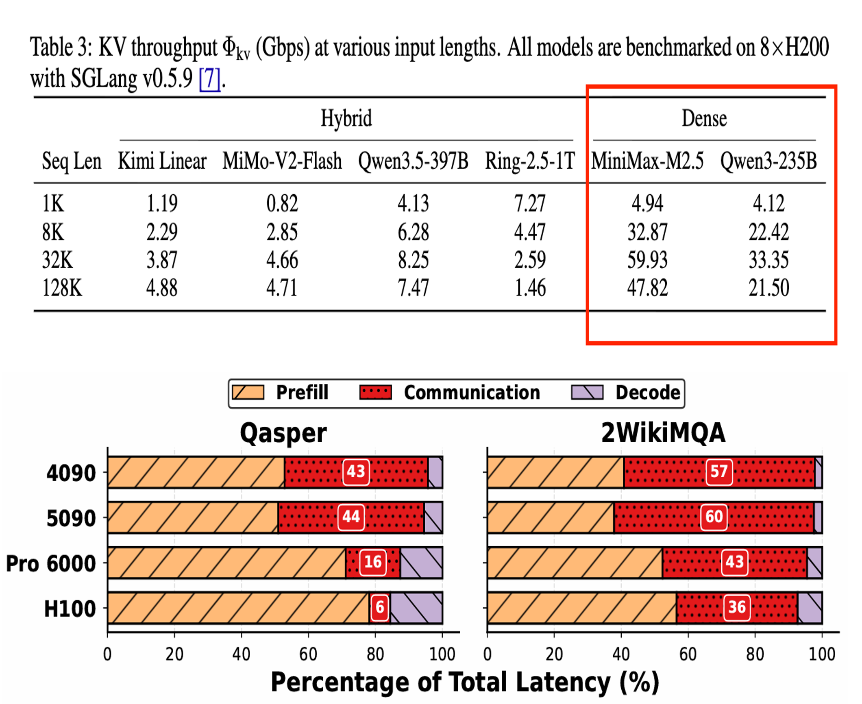
KV Cache 压缩需求强烈
上下文只涨不落
跨节点 / 跨实例搬运 KV：介质决定快慢
KV传输与存储 I/O成为瓶颈
Agent 多轮工具调用让上下文单调增长：会话中位 43 轮、输入中位 142K token
长上下文场景中，KV Cache 成为推理的主要显存瓶颈
同 DC 内是 RDMA（微秒级）；跨域 / 跨中心只剩以太网与广域网 —— 时延高几十到上百倍。
介质一换，搬运就慢到不可忽略：Mooncake Store 把 KV 池扩展到 CPU/DRAM 与磁盘分层。
PD分离：32K 输入下单实例 KV 传输需求达 33–60 Gbps，KV 通信最高占 JCT 的 60%
分布式KV：生产 Agent 负载中，KV 存储节点的 I/O 也成为主要瓶颈（DualPath）
KVServe, SIGCOMM 2026 | vLLM × AgentX (2026-09) · DualPath (arXiv:2602.21548) · vLLM Mooncake Store (2026-05)

Slide 7
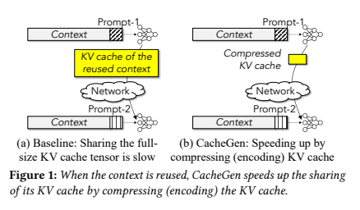
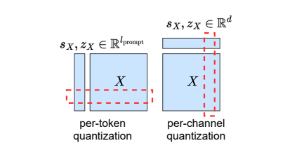
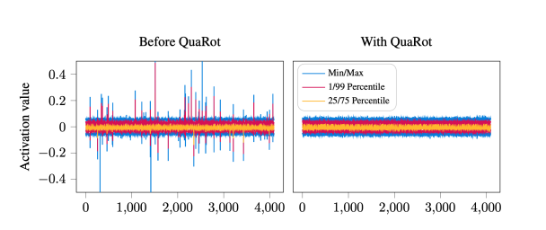
KV Cache 压缩相关工作
CacheGen：面向传输的编码
KIVI：K/V 非对称 2-bit
QuaRot：旋转后端到端 4-bit
• 将 KV 编码成紧凑比特流，降低跨节点传输量。但仅按层选择混合量化精度。
• 分块流式发送，按可用带宽调整压缩级别；体积缩小 3.5–4.3×
• K Cache 存在固定通道离群值，按通道量化
• V Cache 则 按 token 量化；免调优实现 2-bit KV Cache
• 引入随机 Hadamard 旋转矩阵，等价变换并分散离群值
• 权重、激活与 KV Cache 统一 端到端 4-bit，无需保留高精度通道
Y. Liu et al., CacheGen, SIGCOMM 2024; Z. Liu et al., KIVI, ICML 2024; S. Ashkboos et al., QuaRot, NeurIPS 2024.

Slide 8
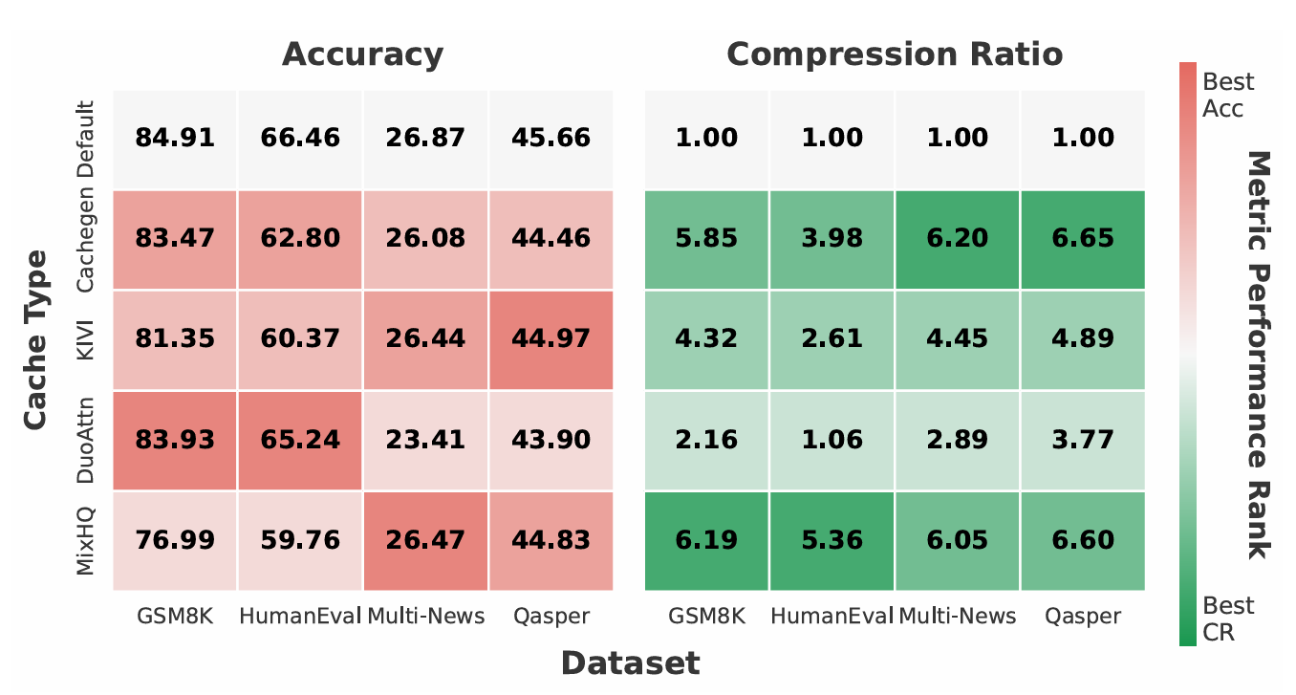
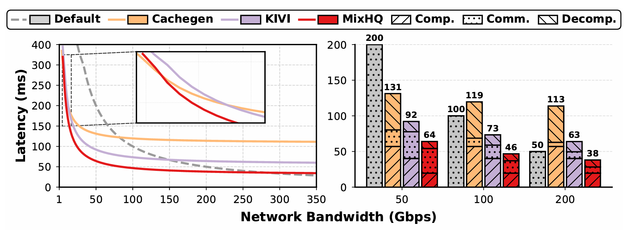
重新思考：最优KV压缩算法随工作负载与带宽变化
最优算法随工作负载变化
最优算法随带宽变化
最优策略不固定：不同任务最优 KV 压缩方法不同，单一静态策略难适配多样工作负载
精度与压缩率均会切换：DuoAttn、KIVI、MixHQ、CacheGen 在不同数据集各有优势
低带宽收益大：减少 KV 传输量显著降低延迟，明显优于 Default, 但在大于250GBps时最优压缩也无法带来收益
最优策略动态变化：通信占比下降、压缩/解压开销主导，最优策略发生切换，没有永远最优的策略
压缩率不是唯一目标：最优策略随工作负载与带宽双重变化 —— 决策应由服务状态驱动

Slide 9
02
「KVServe 的核心设计与实验结果 —— 压缩收益取决于算法、质量要求、带宽」

Slide 10
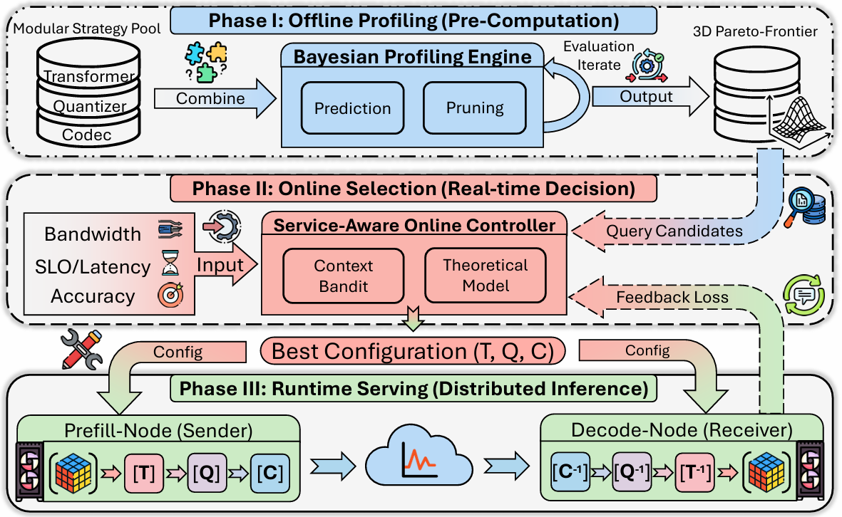
KVServe：离线-在线混合决策的高效KV压缩策略
KVServe：自适应 KV 压缩框架
1. 阶段一：离线搜索
将 Transformer、Quantizer、Codec 组成模块化策略池；经 Bayesian Profiling Engine 离线搜索候选配置，形成 3D Pareto Frontier。
2. 阶段二：在线决策
结合 Bandwidth、SLO/Latency、Accuracy 等在线上下文，由 Online Controller 实时选择，并以 theoretical model 与 context bandit 快速决策。
3. 阶段三：运行时执行
Prefill 节点按选中配置执行压缩流水线 [T]→[Q]→[C]，跨节点传输压缩 KV；Decode 节点执行 [C⁻¹]→[Q⁻¹]→[T⁻¹] 完成恢复。
核心思路：先离线搜索候选，再在线动态决策，最后在分布式推理中高效执行

Slide 11
KVServe：问题建模与优化目标
① 决策输入 · 服务上下文
② 决策对象 · 压缩策略
③ 时延模型与约束
c = (w, B, T_{SLO}, q_{min})
w 会话段的工作负载类别，由上层路由器 / 分类器给出
B 当前有效带宽：网络或 I/O 的 goodput，而非标称带宽
T_{SLO} 该会话段的时延预算
q_{min} 最低质量要求
以请求为决策粒度：KV 搬运开始时选定策略，整个请求内保持不变。
p = (cr_{p}, s_{p}, q_{p})
cr_{p} = V / V_{p} 压缩率
V 为会话段内待搬运的原始 KV 字节数
s_{p} = (1/s_{enc} + 1/s_{dec})⁻¹
有效 (解) 压缩吞吐：编码与解码吞吐的调和平均
q_{p} 工作负载 w 下的质量（如任务精度）
三元组由离线 profiling 给出，在线只在这组参数上做约束优化。
时延模型（会话段 JCT）
T_{p}(c) = T_{model}(w) + V/s_{p} + V/(B·cr_{p})
T₀(c) = T_{model}(w) + V/B （不压缩基线）
三项依次是：与压缩无关的模型执行开销、压缩与解压自身开销、压缩后 KV 的通信时间。
可行集（质量和SLO约束）
P(c) = { p ∈ P : T_{p}(c) ≤ T_{SLO} , q_{p}(w) ≥ q_{min} }
P 为全部可选策略；时延与质量必须同时满足，缺一即不可行，p*(c) 在每个会话段重新求解。
优化目标：p*(c) ∈ arg min T_p(c) —— B 决定能省多少，s_p 决定压缩自身开销，cr_p 决定压缩后体积，q_p(w) 决定质量代价
依据：KVServe, SIGCOMM 2026 · §3（Serving System Model / Constrained Optimization）

Slide 12
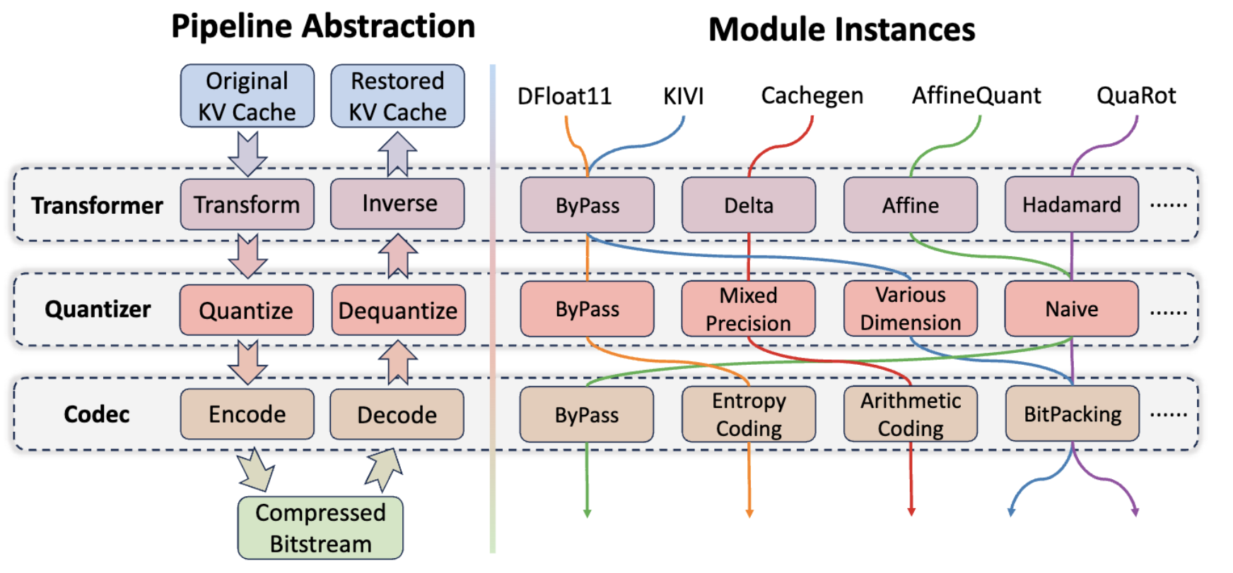
KVServe：KV 压缩算法池
三阶段压缩流水线
1. 由 变换-量化-无损压缩 三阶段组成
将 Transformer、Quantizer、Codec 组成模块化策略池；经 Bayesian Profiling Engine 离线搜索候选配置，形成 3D Pareto Frontier。
2. 将主流 KV 压缩算法映射到算子池中
主流算法如 QuaRot，KIVI、CacheGen 等，均能拆解成对应阶段算子映射到本算法池中。也就意味着 KVServe 的搜索空间涵盖了主流压缩算法
3. 提出新的 MixHQ 量化算法
发现现有量化算法缺乏 Head 维度的混合精度量化感知。补充按 Head 维度划分的量化算法 MixHQ，填补了算法搜索空间中的空缺。
将主流算法映射到模块化算法池中，各阶段算子可自由拆卸并组合，涵盖了更大的算法搜索空间

Slide 13
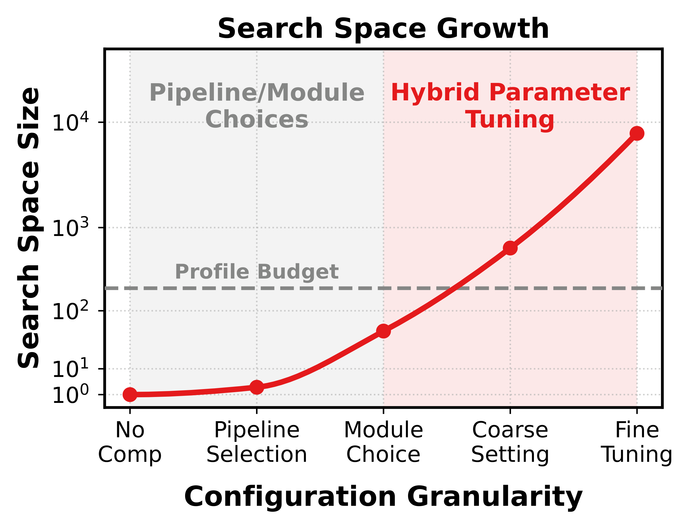
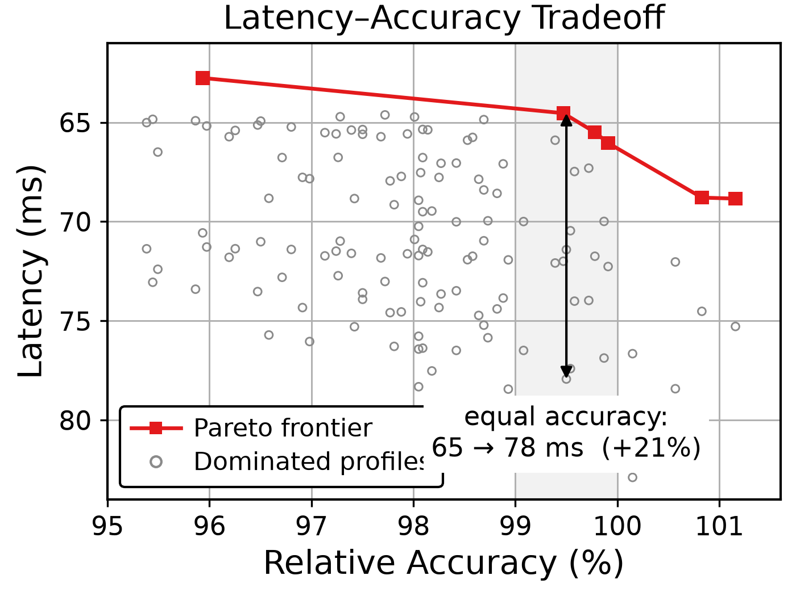
KVServe：Runtime下选择最优算法的两大挑战
挑战 1 · 策略空间的组合爆炸
挑战 2 · 时延–质量权衡缺少决策准则
候选数随配置粒度近似指数增长：细粒度调优即逼近 10⁴ 个候选，离线 profiling 预算远低于此。
同一精度水平内，时延相差 21%：按质量排序分不出快慢，按压缩率排序可能跌破质量下限。
两大挑战各对应后面的一点设计：离线搜索引擎把空间搜小，在线决策器在约束下选点

Slide 14
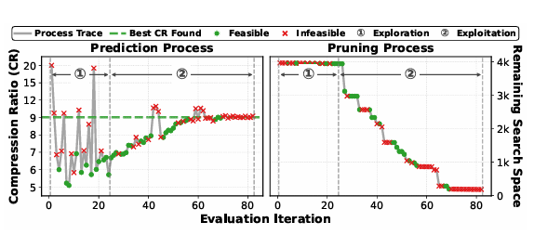

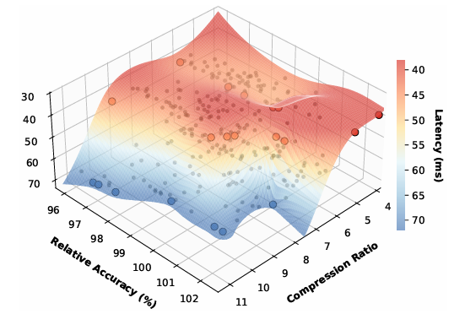
KVServe：贝叶斯离线搜索引擎
搜索过程：将搜索成本降低 50x（原需 50 GPU时）
优化目标：
统一参数编码
将离散的模块选择和连续的数值参数映射到统一向量空间，使高斯过程能够建模不同配置之间的相似性。
探索利用策略
搜索早期偏向探索高不确定性配置，后期逐步转向利用高收益配置，从而更快收敛到优质方案。
双向搜索剪枝
利用压缩率与精度之间的近似单调关系，剪掉明显不可行或收益较低的配置，缩小搜索空间。
自适应早停
当连续搜索失败或有效候选空间耗尽时提前终止，避免无效评估，降低离线 profiling 开销。
搜索结果：3D pareto 前沿

Slide 15
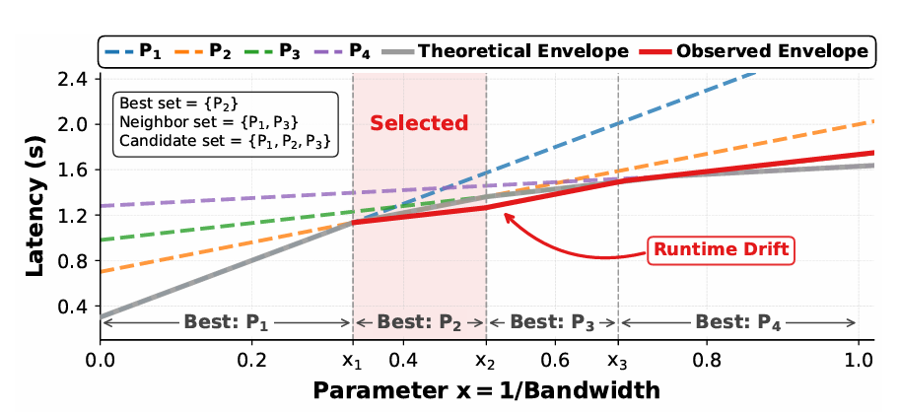
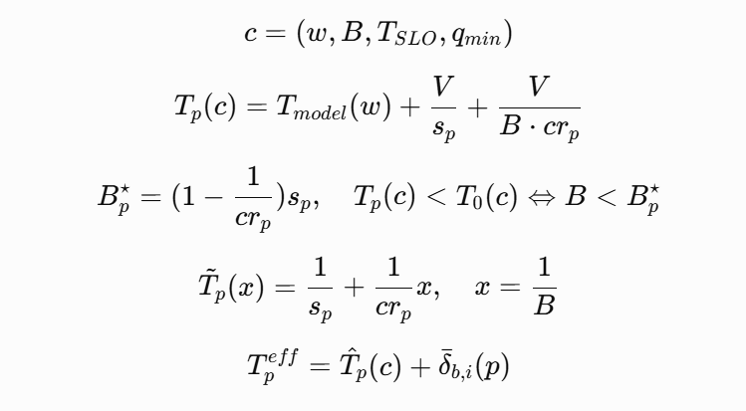
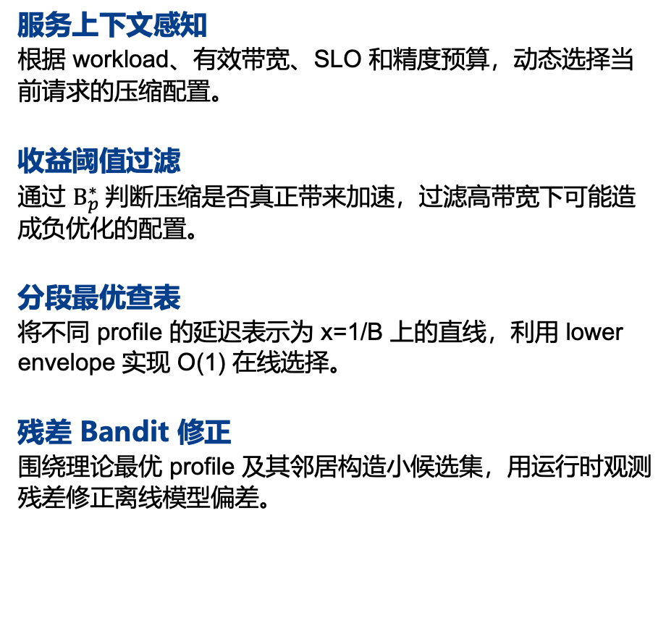
KVServe：服务感知的在线决策器
决策过程
服务上下文感知
根据 workload、有效带宽、SLO 和精度预算，动态选择当前请求的压缩配置。
收益阈值过滤
通过 $B_{p}^{∗}$判断压缩是否真正带来加速，过滤高带宽下可能造成负优化的配置。
分段最优查表
将不同 profile 的延迟表示为 x=1/B 上的直线，利用 lower envelope 实现 O(1) 在线选择。
残差 Bandit 修正
围绕理论最优 profile 及其邻居构造小候选集，用运行时观测残差修正离线模型偏差。
在线学习模型

Slide 16
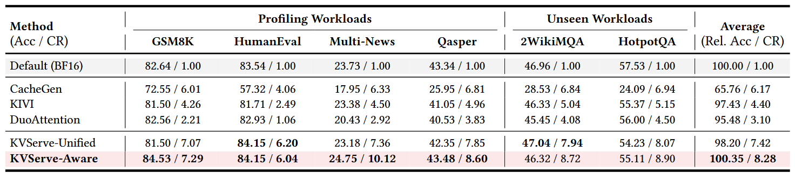
压缩率与推理质量评估
KVServe 在压缩算法库中针对工作负载进行离线搜索，求解出的最优配置超越了现有的SOTA 算法
压缩率与准确率：平均准确率 100.35%，压缩率 8.28x（超 TurboQuant 6x）
在六项任务上都超越了现有 SOTA 算法，并且在四项任务上正确率超越了 bf16 基线

Slide 17
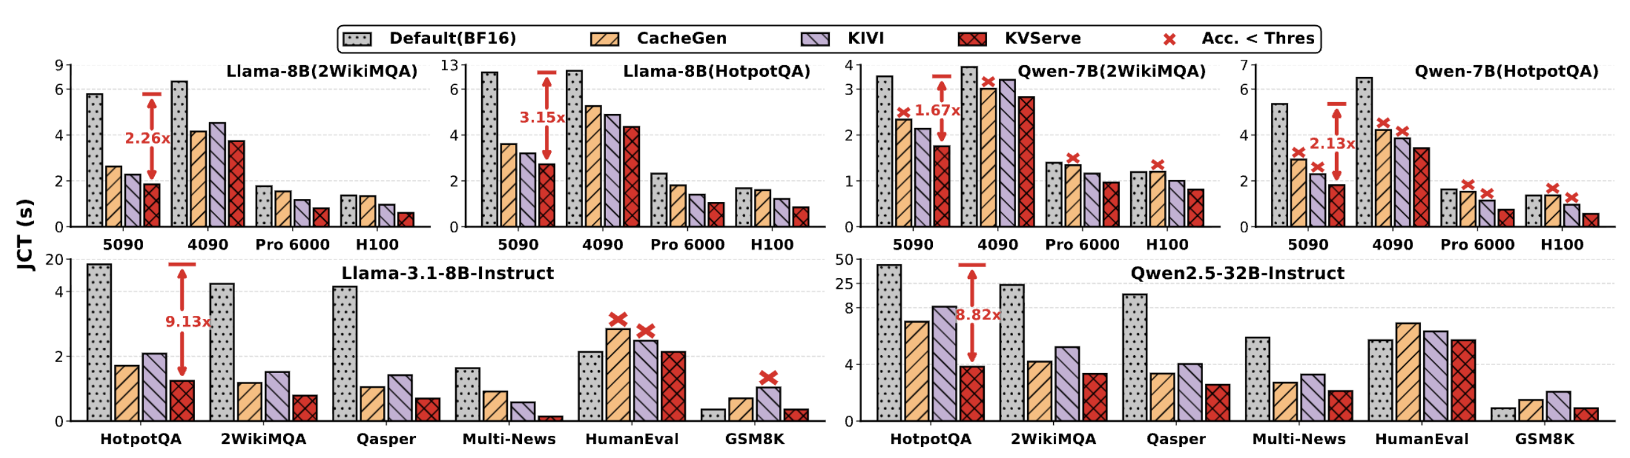
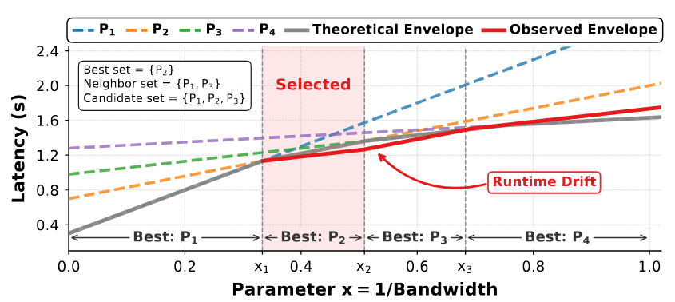
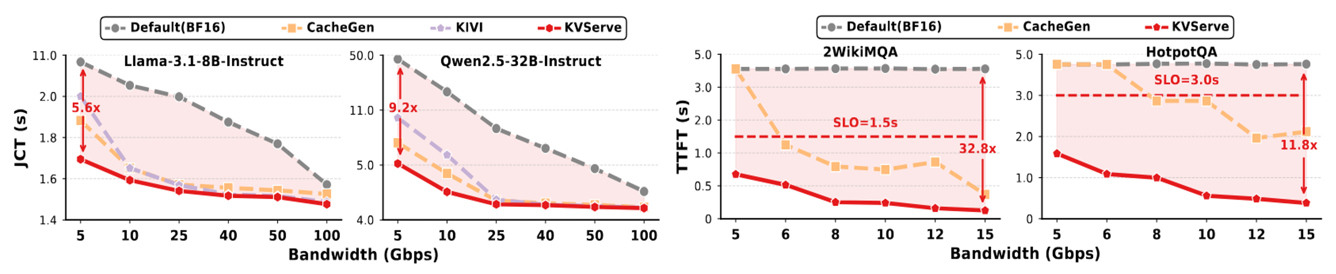
压缩率与推理性能评估
在Llama-8B Qwen2.5-7B Qwen 2.5-32B三种模型；RTX 4090、5090、Pro 6000、H100四种平台进行测试
KVServe 率先将 KV 压缩从算法选择转化为服务状态驱动的动态控制问题，在波动的带宽与负载下始终锁定最优性能边界
端到端延迟：PD 分离/前缀缓存最高加速比 9.2x 和 32.8x
在线调优：结合理论与轻量级模型，自适应修正运行时偏差

Slide 18
KVServe 的核心：动态 · 可插拔 · 可组合
服务感知 KV 压缩不是一个固定配方，而是一套按服务状态决策、且可被替换与组合的算法系统
算法池 × 离线搜索 × 在线决策 · 同一套思想后面的三种落地：更快的实现、更深的存储、更开放的框架
服务感知 · 动态
决策随着服务状态变化
带宽、SLO、缓存命中率一变，最优压缩方法就变。离线搜索给候选，在线决策器持续选择，残差 bandit 修正理论模型的偏差。
证据：PD 分离 9.2× · 前缀缓存 32.8×
可插拔
算法是灵活组件，不是死代码
变换算子 / 量化器 / 编码器三段各自注册即可接入；换算法不改调度，换传输不改算法，也不动已训好的模型。
示例：Hadamard · MixHQ · nvCOMP
可组合
组合空间离线搜索
三个阶段自由组合后进入 3D Pareto 前沿，按质量与带宽约束取点，而不是挑一个固定配方。
证据：六任务平均 100.35% · 压缩率 8.28×
同一套思想的两种落地 —— 也正是接下来的两节
接下来 · 更快的算法
FastKVComp：把压缩路径做到极致
同一套压缩语义重写成更快的实现：Decode 开销仅 +0.71%，端到端 JCT 最高降低 1.62×。 → 第 17–18 页
接下来 · 存储层与框架层落地
KVServe-Kunpeng / Mooncake
把压缩下沉到多级 KV 缓存与共享存储池：DDR KV / rank −67.9%，Mooncake 链路 TTFT 1.53 s → 0.96 s。 → 第 19–22 页
合起来才是服务感知：算法选择随服务状态变化，而算法本身随时可被替换、可被组合 —— 这既是 KVServe 的接口，也是后面两节的出发点。

Slide 19
03
「从论文到工程落地 —— 同一思想延伸到更快的实现、存储层与框架生态」

Slide 20
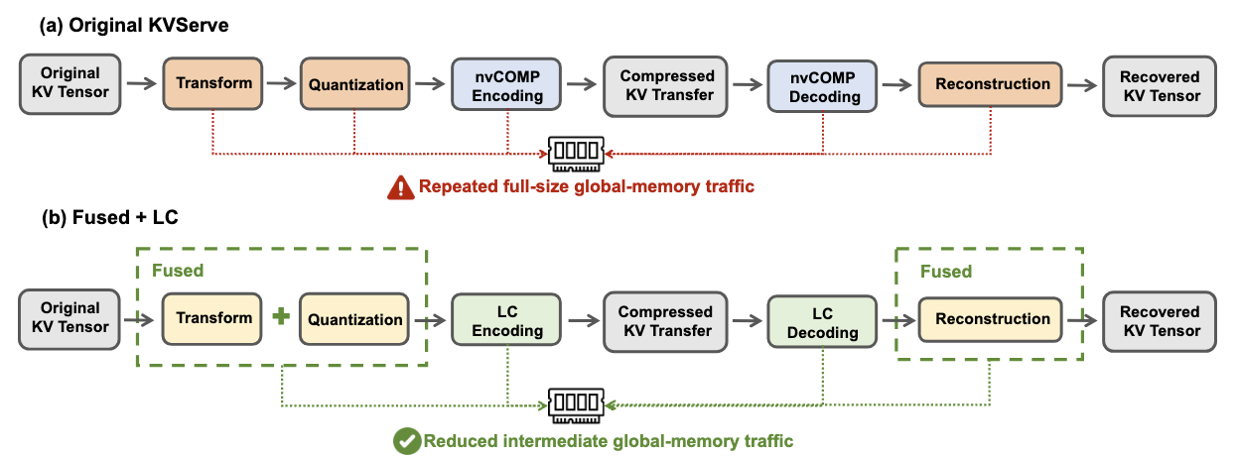
FastKVComp：KV 压缩路径的极致性能优化
KVServe的压缩路径目前仍存在性能优化机会，限制了其在更快的高速互联网络（如Infiniband）中的拓展机会
融合数据变换与量化操作，节省访存时间
替换成可扩展性的无损编码后端，释放吞吐上限
1
2
原路径把 Transform 与 Quantization 拆成两个 GPU kernel：前者把完整中间张量写回 HBM，后者再读回后量化。中间结果只服务下一阶段，却多付一次写读，并叠加两次启动与同步开销。
原 KVServe 经既有路径调用 nvCOMP，算法选择有限，难以拓展。实测无损阶段端到端吞吐不足 100 GB/s，需要更可组合的高性能原语。

Slide 21
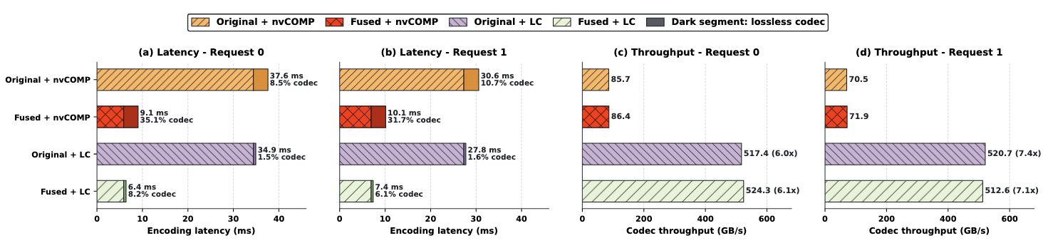
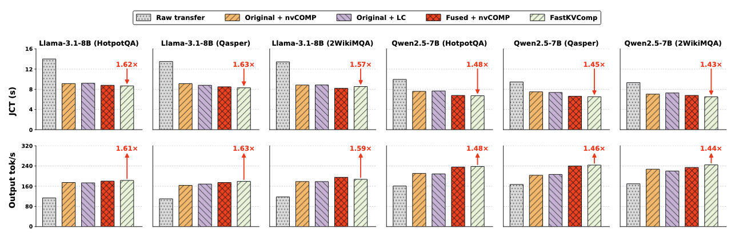
FastKVComp：压缩性能与端到端收益
测试环境为 RTX 6000p 与 H100 异构节点，互联带宽为 200Gb/s IB。包含 Qwen 7B、Llama 8B 模型和三类数据集
融合 Kernel 和 LC 无损压缩性能评估
融合 Kernel 将变换与量化计算速度提升 3.9～5.8x，降低 80% 左右的延迟
LC 无损压缩后端将压缩吞吐从 90GB/s 提升到500+GB/s，带来极大的性能提升
FastKVComp 端到端性能评估
优化后的KV 通信压缩在 200Gb/s 的Infiniband 互联下仍有可观的性能收益
FastKVComp将作业完成时间（JCT） 最高降低 1.62x，推理吞吐最高提升 1.63x

Slide 22
KVServe-Kunpeng：落地深超鲲鹏平台，优化多级KV缓存
■ 优化思路：KV cache 混合精度量化，实现容量和精度的折中
端到端量化路径
阶段结论
Prefill 写入即压缩，cache round-trip 保持量化数据、scale / zero-point 与精度元数据一致
• 基线：Prefill 1070.79 input tok/s，Decode 57.46 tok/s，后续比较沿用统一 backend 与统计口径。
Prefill
BF16 KV
分层混合精度
DDR backing
data + scale + zero
FlashMLA Decode
row-block 解量化
前 16 层
INT8
后 45 层
INT4
• 主候选：Q16 = 16 层 INT8 + 45 层 INT4，在容量收益和 Decode 开销之间最均衡。
容量 / 性能实测（Q16）
DDR KV / rank
 | BF16 | Q16 | 开销
Prefill | 1969.2 | 1979.7 | +0.53%
Decode | 1151.8 | 1159.9 | +0.71%
BF16
1367.2 MB
• 收益：DDR KV 从 1367.2 MB/rank 降至 438.6 MB/rank；Prefill / Decode 开销仅 +0.53% / +0.71%。
Q16
438.6 MB
−67.9%
Q0 全 INT4 可节省 74.5%，但 Decode 开销增至 +3.49%
Decode 吞吐 55.18 tok/s

Slide 23
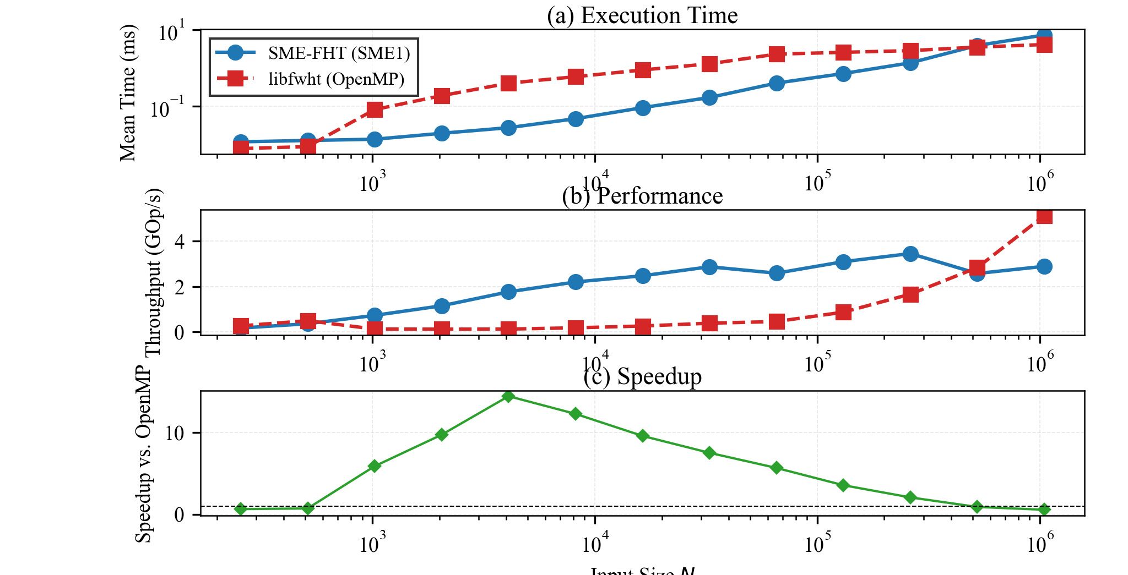
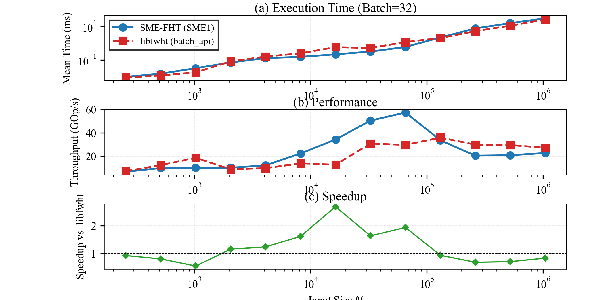
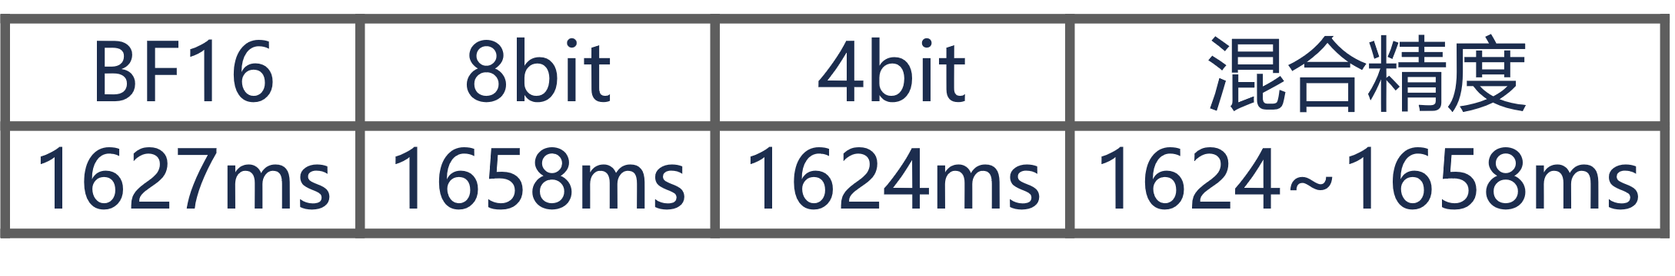
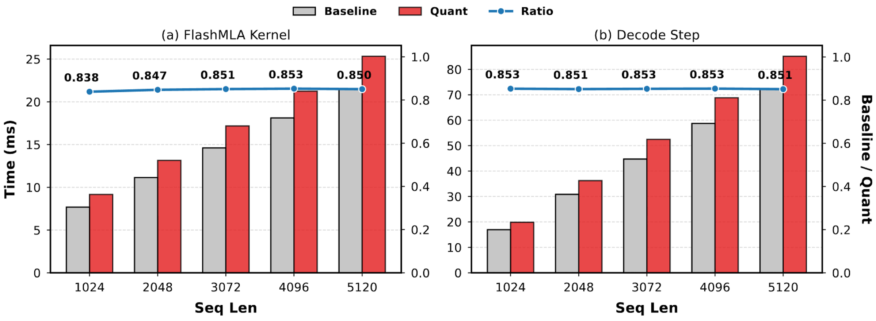
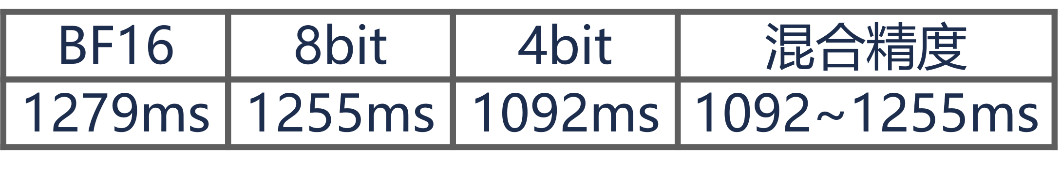
KVServe-Kunpeng：CPU KV Cache压缩的原生加速
FWHT变换算子
核心目标：将局部 Hadamard 子问题“原地”保留在 ZA 中完成
单batch情况最高可加速14x；32batch情况最高可加速1.73x
单机Prefill阶段延迟
量化与解量化算子
单机Decode阶段延迟
23

Slide 24
Kvserve-Kunpeng： 多级缓存前缀复用
■ 已实现 Qwen3-14B 连续批处理与 DDR + SSD 多级缓存；14 请求中复用 33.9% prompt token，输出字节级一致
■ 双路基线结果：打通 Prefill → DDR → Decode 量化链路，KV 缓存压力降低 67.9%，Decode 开销仅 +0.71%
Qwen3 + 连续批处理 + 多级缓存
实测结果
Prompt token 复用：33.9%
请求回放
QPS admission
SLOT 调度器
slot / 回收 / refill
Qwen3 Runtime
TP8 × DP2
Token 输出
JSONL flush
请求命中：6 hit / 8 miss = 42.9%
平均 Decode：117.1 → 114.6 ms（−2.1%）
hit / restore
64-token parent-chain hash → 恢复最长命中前缀，未命中后缀重算
输出正确性：SHA-256 字节级一致
DDR LRU
热前缀直接恢复
SSD LRU
异步读取 → 提升 DDR

Slide 25
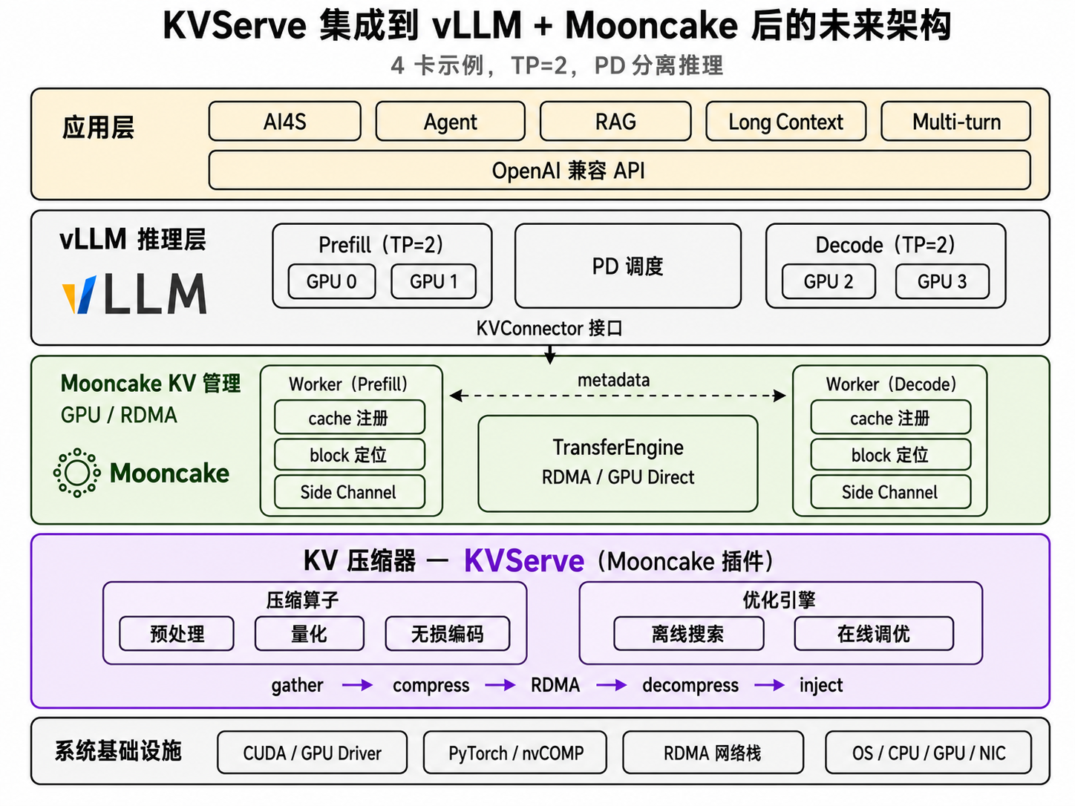
KVServe 与推理框架集成：vLLM+MoonCake
KVServe 已基于 vLLM 0.31.0 打通 Mooncake P/D 压缩；可插拔 KV 压缩 RFC/PR 已提交上游（vLLM #59538 #61085）
vLLM 集成方案
1
接入 vLLM 0.31.0 Mooncake P/D（插件）
作为灵活插件接入，配合Mooncake进行高效KV传输
典型应用场景：跨节点、跨集群 PD分离推理（Prefill-as-a-service）
由外置实验 connector 转入 vLLM 解耦推理已广泛采用的 Mooncake 传输层；RFC 处于开放讨论，计划分两阶段进入上游主路径。
2
适配 混合注意力架构与共享缓存
Full Attention 走压缩，Mamba/GDN 保持原始 RDMA，带宽用在真正占流量的 KV 页上。
3
压缩内嵌于 Mooncake 传输平面
以 Mooncake RDMA 与握手承载压缩流水，压缩成为 connector 上的一个阶段，而不是并行的第二套通信系统。

Slide 26
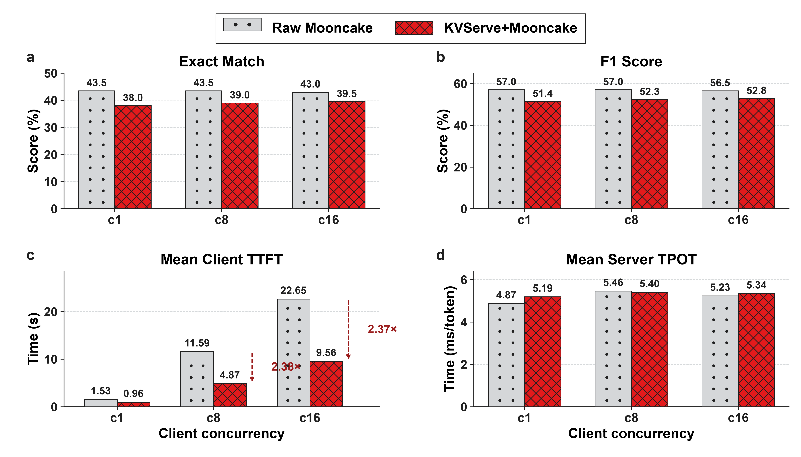
KVServe-MoonCake 端到端性能收益
5090 双节点 · 50 Gb/s · vLLM 0.26.0 · Llama-3.1-8B · HotpotQA
TTFT：并发 1 时 1.53 s → 0.96 s；并发 8 / 16 分别降至 4.87 s / 9.56 s，对应约 2.4× 的首 token 时延下降；服务端 TPOT 稳定在约 5.2–5.5 ms/token，与基线持平
0.30.0 + 200 Gb/s 复测（HotpotQA，200 请求，max_tokens=32）：TTFT −19.2%～−28.6%；Llama-3.1-8B TP2 并发 1 批次完成快 1.40×

Slide 27
04
「KVServe是一个开源、开放的项目： 欢迎开发者试用并共同推进」

Slide 28
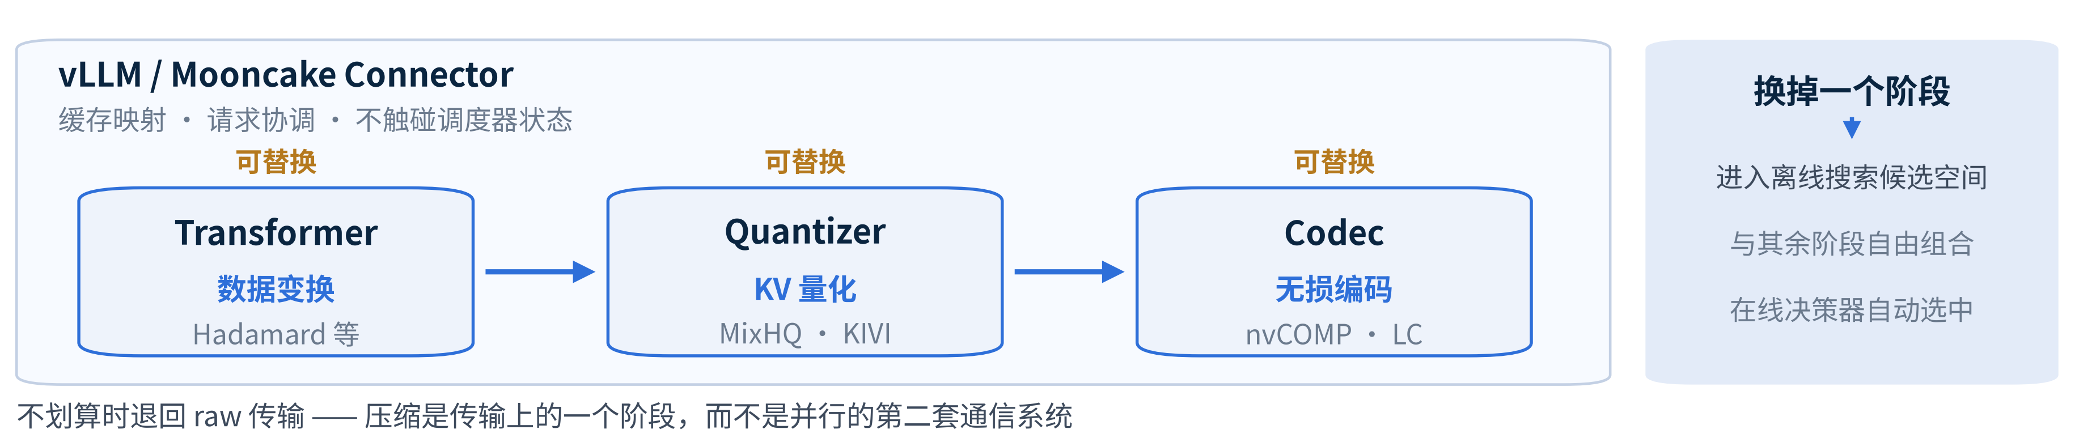
扩展点：三个可替换阶段 + 一个统一的范式
压缩流水线由可插拔阶段组成，任意组合都能进入离线搜索空间
仓库路径：kvserve_v1/compression · kvserve_v1/connector
替换什么
变换算子
旋转 / 正交变换，改善量化时的可分布性；也可以留空，只做量化。
示例：Hadamard · 随机旋转
替换什么
量化器
按 Head 或 Layer 混合精度；实现 quantize / dequantize 即可接入。
示例：MixHQ · KIVI · CacheGen
替换什么
编码器
nvCOMP（ANS）与 LC 无损后端；新的无损后端可以继续加。
示例：nvCOMP ANS · LC codec
连接器契约：压缩内嵌于 vLLM / Mooncake connector，是传输上的一个阶段，而不是并行的第二套通信系统。
结果：算法实现、阶段组合、传输平面三者解耦 —— 换算法不需要改调度，换传输不需要改算法。

Slide 29
第一步 · 定义一个压缩器：两个方法就够
示例逐字来自仓库 examples/README.md（v1 分支）
examples/README.md · Custom Compression Component
my_quantizer.py
# 只要实现 quantize / dequantize 两个方法
class MyQuantizer:
def __init__(self, **kwargs):
self.scale = kwargs.get("scale", 1.0)
def update_params(self, **kwargs):
self.scale = kwargs.get("scale", self.scale)
def quantize(self, layer_id, tensor, **kwargs):
# tensor: [2, num_blocks, block_size, num_kv_heads, head_size]
meta = {"original_dtype": str(tensor.dtype).replace("torch.", "")}
return tensor, meta
def dequantize(self, layer_id, tensor, meta, **kwargs):
return tensor
张量契约
单层
[2, num_blocks, block_size,
num_kv_heads, head_size]
全部层
[num_layers, 2, num_blocks, block_size,
num_kv_heads, head_size]
关键：作用域
• 只在 vLLM 托管的 KV block 上工作
• 不触碰 vLLM 调度器状态
• 无需改 KV block 管理与内存分配
• 本示例是恒等变换，仅演示契约
契约只有三件事：拿到一块 KV → 返回 (压缩后张量, 元数据) → 能按元数据恢复；其余一切（缓存映射、跨层调度、传输）都由框架处理。
对应到代码：只有 quantize() 与 dequantize() 两个方法需要你写。
常见误用
别把压缩塞进 KV block 分配路径。

Slide 30
第二步 · 修改接入：注册进候选库
在 KVCompressionAdapter._build_manager() 里选择你的实现，再在压缩档里启用
examples/README.md · 无需改动 vLLM 调度与 KV block 管理
compression manager · 适配层
# 1) 注册：在 KVCompressionAdapter._build_manager() 中选择实现
if cfg_dict.get("quantizer_impl") == "my_quantizer":
from my_package import MyQuantizer
quantizer_cls = MyQuantizer
# 2) 启用：压缩档（也可经 kv_connector_extra_config 传入）
"compression": {
"enabled": True,
"pipeline": ["quantizer", "codec"],
"quantizer_impl": "my_quantizer",
"quantizer_config": {"scale": 1.0},
"codec_config": {"codec_type": "nvcomp",
"nvcomp_algorithm": "ANS"},
}
改完之后自动获得什么
• 新算法进入离线搜索的候选空间
• 与 Transformer / Codec 自由组合
• 在线决策器可自动选中它
• 不划算时仍可退回 raw 传输
为什么只有这几行
压缩被收敛成一个窄接口：连接器负责缓存映射与请求协调，压缩框架负责组合与执行，算法方只提供实现。
接入后无需改动 vLLM 调度与 KV block 管理；在线决策器会把它当成一个普通候选，不划算时仍退回 raw 传输。
换句话说：你只扩展候选库，调度与内存管理保持原样。
提示
注册只改 _build_manager() 一处。

Slide 31


开发者可以从哪些点切入
仓库已提供 vLLM 连接器配置示例、组件扩展说明、最小自定义量化器示例
github.com/hpdps-group/KVServe
扫码直达仓库
Start here · 参与指南
1｜维护推理服务？
用真实负载帮我们验证：带宽 / SLO / 质量三重约束下的画像，比再加一个合成 benchmark 更有价值。欢迎提供 trace 片段。
2｜研究压缩算法？
把新方法接进候选库：Transformer / Quantizer / Codec 三阶段可独立替换，自动进入离线搜索空间并被在线决策器选中。
3｜熟悉 Kernel 或框架？
一起拓展执行后端与连接器：TileLang 融合算子、LC 无损后端、Mooncake Store 传输与 vLLM 连接器。
4｜只想先跑起来？
仓库已含 vLLM 连接器配置示例、组件扩展说明与最小自定义量化器示例，5 分钟即可跑通。
5 分钟 Start up 例子
克隆仓库 → pip install -e . → 跑 tests/test_kvserve.py → 换掉一个示例量化器，即可看到差异。
hpdps-group/KVServe · 中科院计算所 刘泽栋
欢迎在 GOSIM 现场交流

Slide 32
Thanks!
欢迎在 GOSIM 现场交流 · github.com/hpdps-group/KVServe
HPDPS 研究组 · 相关项目 同一套「压缩」思路在AI训推Infra的其他应用：通信 · 张量 · 权重
COCCL 压缩通信库
基于 NCCL 的可压缩集合通信库：压缩与精度协同感知，minmaxUint8 下集合通信约 3× 加速，支持各类聚合原语。
PPoPP 2026 · github.com/hpdps-group/COCCL
TACO 张量压缩
面向张量并行的中间张量压缩：自适应尺度 Hadamard 变换 + 双尺度量化，与 COCCL 协同，端到端吞吐最高 1.87×，精度近无损。
HPDC 2026 · arXiv:2604.24088
ENEC 权重压缩
面向昇腾 NPU 的无损模型权重压缩器：提供 NPU kernel 实现，以及压缩率与吞吐的测试工具链。
ISCA 2026 · github.com/hpdps-group/ENEC
KVServe · COCCL · TACO · ENEC 均出自 HPDPS 研究组（中国科学院计算技术研究所 · 陶鼎文研究员领导）

